Slide 1
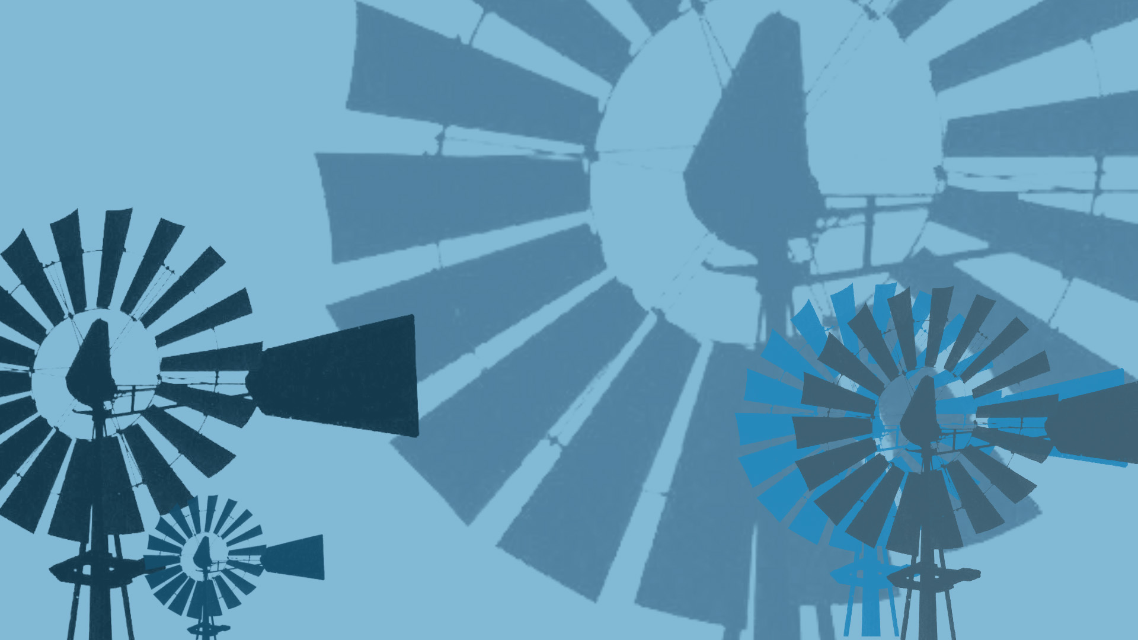
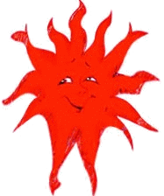
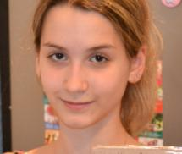
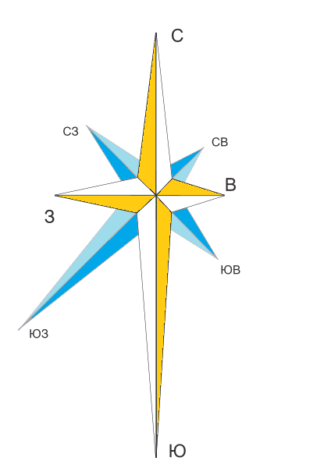
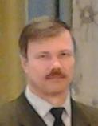
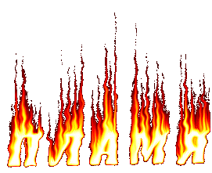
Ветроуказатель
Овсянникова
Елизавета
Выполнила
Руководитель группы,
учитель физики: Глушков Евгений Николаевич
г. Кирсанов

Slide 2
Наши контакты
Российская Федерация 393360, Тамбовская область, город Кирсанов, ул 50 лет Победы, дом 27-а
МБОУ СОШ №1
Сайт школы: http://kirssh1.68edu.ru/
Контактный e-mail: gen15@mail.ru

Slide 3
Цель работы: сконструировать прибор для определения направления ветра и оценки скорости ветра
Место разработки:
МБОУ СОШ №1 город Кирсанов, кабинет физики
Место изготовления:
домашняя лаборатория
Этапы выполнения задания:
Выяснение необходимости прибора для построения розы ветров местности
Изучение принципа действия прибора
Конструирование ветроуказателя.
Испытание прибора.
Вывод по работе

Slide 4
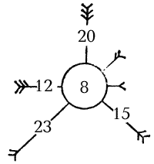
1. Выяснение необходимости прибора для построения розы ветров местности
Роза ветров характеризует режим ветра в данном месте по многолетним наблюдениям.
Розу ветров учитывают при строительстве взлётно-посадочных полос аэродромов, автомобильных дорог, планировке населенных мест (целесообразной ориентации зданий и улиц), оценке взаимного расположения жилмассива и промзоны (с точки зрения направления переноса примесей от промзоны) и множества других хозяйственных задач (агрономия, лесное и парковое хозяйство, экология и др.).
С сайта http://ru.wikipedia.org
Прибор нужен, чтобы, учитывая направление и силу ветра, сажать растения вокруг школы и дома!!!

Slide 5
2. Изучение принципа действия прибора
Ветроуказатель – это прибор для определения направления и скорости ветра.
Простейший ветроуказатель состоит из яркой плотной ленты, прикреплённой к шкале с отмеченными углами.
По углу отклонения ленты мы будем судить о скорости ветра.

Slide 6
3. Конструирование ветроуказателя.
Для изготовления прибора возьмём
стержень
прочную яркую ленту
кусок картона
изоленту
транспортир
скотч
проволоку
ножницы
пассатижи
Что же ещё?

Slide 7
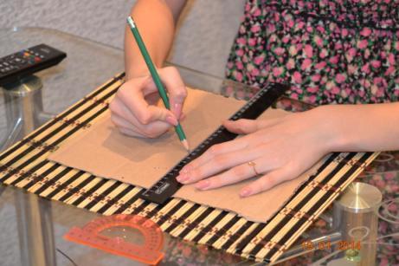
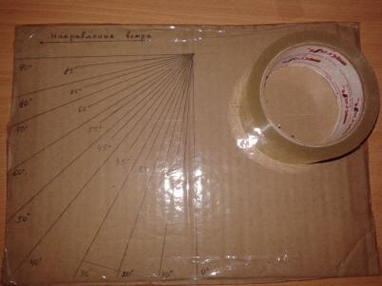
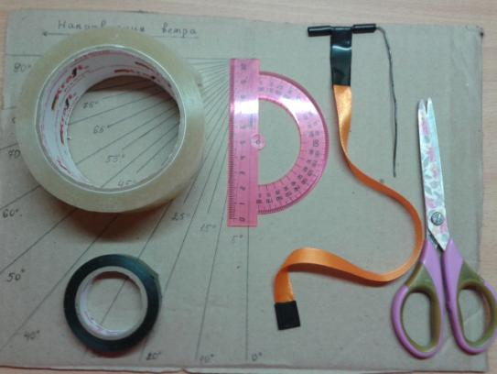
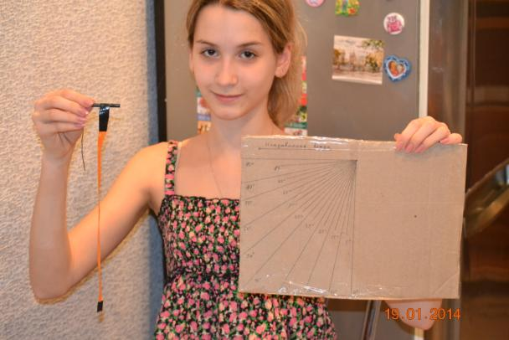
1. На куске картона с помощью транспортира разметила углы отклонения ленты от 0º до 90º и оклеила картон скотчем, чтобы он не промок.
2. К проволоке изолентой прикрепила оранжевую тканевую полоску.
Вот что получилось

Slide 8
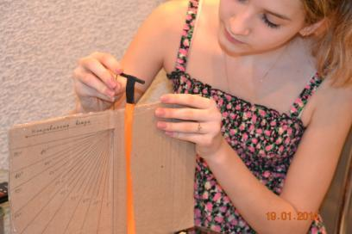
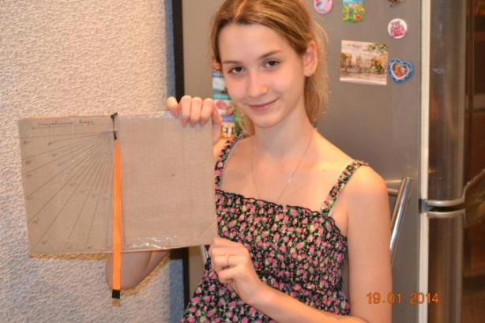
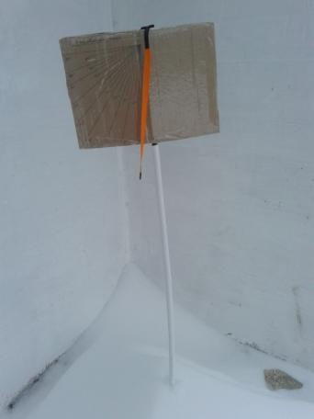
3. Полоску укрепила на картонке-шкале.
4. Картонку-шкалу закрепила на стержне, а стержень на улице.
Ветроуказатель готов! Можно проводить наблюдения!

Slide 9
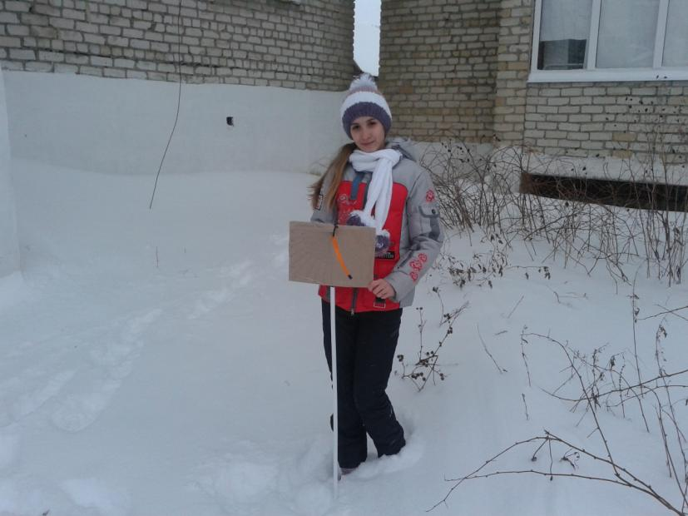
5. Испытание прибора.
Испытания проводили на улице.
Оранжевую полоску было хорошо видно. Угол отклонения почти не изменялся, так как полоска не слишком лёгкая и порывы ветра её «не дёргали».

Slide 10
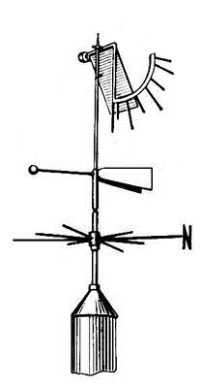
5. Вывод по работе
Сконструированный нами ветроуказатель показывает направление ветра и по нему можно оценить скорость ветра.
Прибор можно использовать для наблюдений за изменением направления и скорости ветра!

